Slide 1
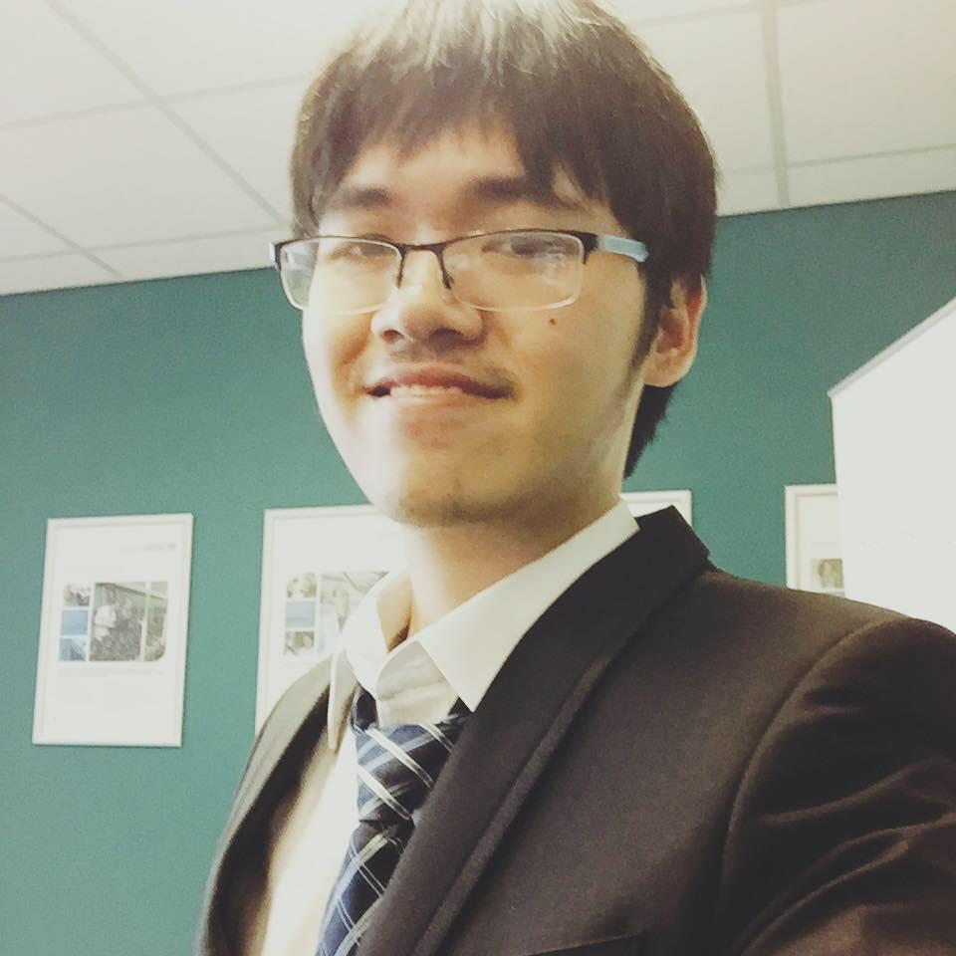

Từ gà đến pro Git & Github

Slide 2
HÔM NAY CHÚNG TA LÀM GÌ?
Tìm hiểu sơ về Version Control, Git & Github
Cài đặt Git trên máy
Cơ bản: Tạo Github Repository & Clone
Pull & Push
Nâng cao: Branch, Merge
Conflict Resolving, Pull Request

Slide 3
Git là cái vẹo gì?

Slide 4
SOURCE CONTROL/VERSION CONTROL LÀ VẸO GÌ?
Hệ thống giúp lưu trữ mọi thay đổi của source code
Hỗ trợ nhiều người làm việc cùng lúc
Xem đứa nào thay đổi code (Rất tiện khi cần tìm thằng đổ tội)
Revert các thay đổi, đưa code về version cũ hơn, không lo mất code

Slide 5
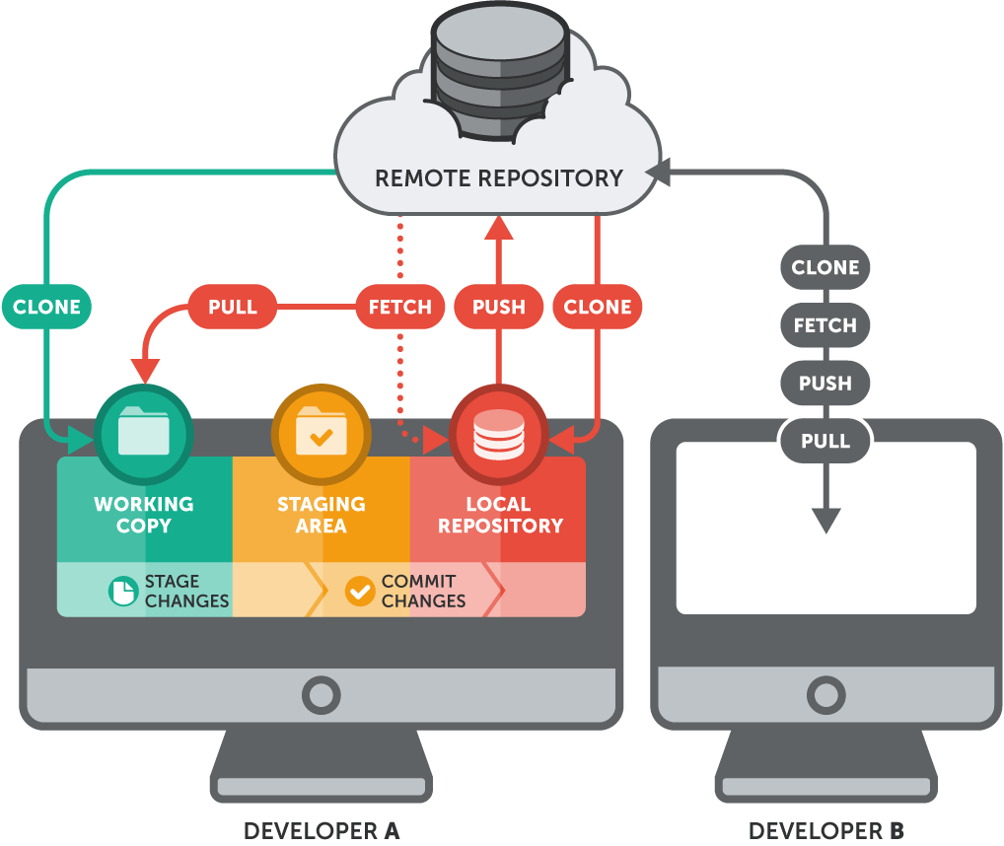
GIT LÀ GÌ?
Ra đời năm 2005
Tác giả Linus Torvald, hỗ trợ viết Linux kernel
Toàn bộ code và history được lưu trữ trên máy người dùng
3 khái niệm quan trọng: repo, commit, branch

Slide 6
INSTALL GIT
MacOS
https://git-scm.com/download/mac
Window
https://git-scm.com/download/win
Linux
https://git-scm.com/download/linux

Slide 7
Github là gì? Ăn được không?

Slide 8

GITHUB LÀ CÁI CHI CHI? (github.com)
Dịch vụ lưu trữ Git Repository lớn nhất vịnh Bắc Bộ
Biểu tượng là con bạch tuộc thần thánh trong phim h****i
Code chung chạ với mọi anh em trên thế giới
Thêm một số tính năng cho Git. https://github.com/conanak99/codedao-tv

Slide 9
Cơ bản
Bắt đầu dự án với Github

Slide 10
CÁC LỆNH CƠ BẢN
git init
git clone
git pull
git add và git add .
git commit
git push
git log
git log —decorate —graph —oneline

Slide 12
Cơ bản
Đưa code có sẵn lên Github

Slide 13
Nâng cao
Branch & Merge

Slide 14
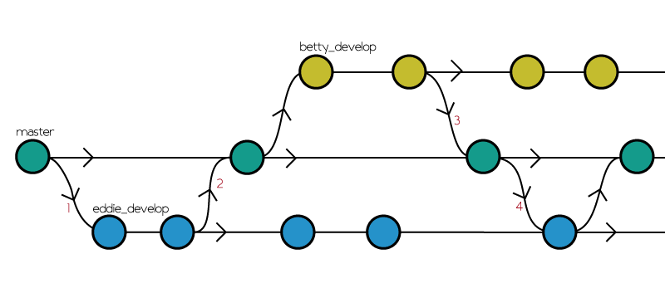
CÁC LỆNH CƠ BẢN
git branch
git checkout
git merge
Nâng cao
git rebase
git cherry-pick

Slide 15
Nâng cao
Conflict Resolving & Pull Request

Slide 16
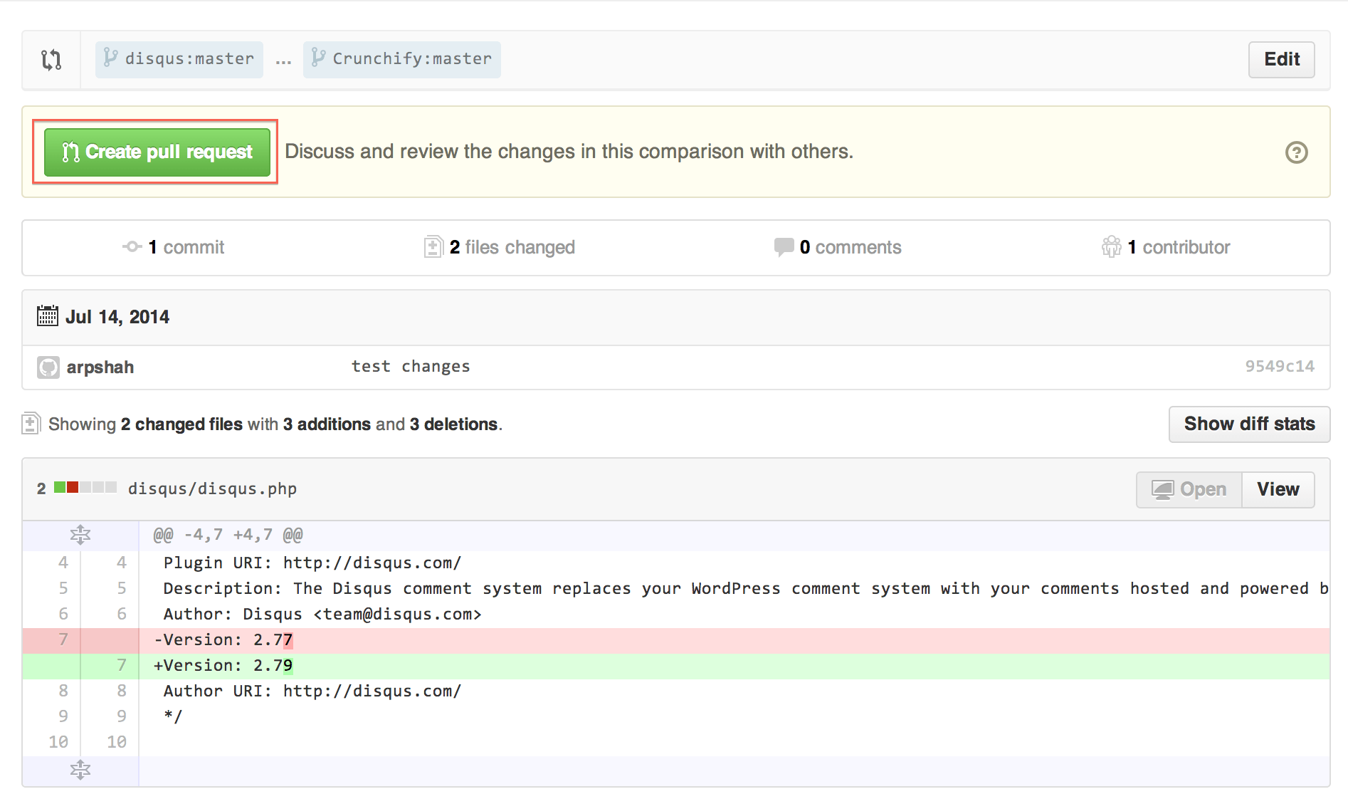
PULL REQUEST
Đơn giản chỉ là: Ê code nè, merge giùm đi!
Giúp commit ngắn gọn hơn
Hỗ trợ code review, ngăn code ẩu

Slide 17
ADDITIONAL RESOURCES
Official git site and tutorial
https://git-scm.com
GitHub guides
https://guides.github.com
https://learngitbranching.js.org
Blogs
https://codeaholicguy.com/2015/11/06/github-mang-lai-cho-developer-nhung-gi/
https://toidicodedao.com/2015/08/04/tutorial-huong-dan-tich-hop-visual-studio-voi-github/

Slide 18
Cảm ơn các tềnh iu <3

